Slide 1
论文精读 · NeurIPS 2020
DDPM：从逐步加噪到高质量生成
Denoising Diffusion Probabilistic Models
Jonathan Ho · Ajay Jain · Pieter Abbeel
核心贡献：ε 预测 + 简化目标，将扩散模型推向高质量图像生成
01
Notes:
开场先指出：扩散链不是本文首次提出，真正改变领域的是参数化、目标函数与实验结果的组合。
汇报将依次回答：模型如何工作、为什么 ε 预测有效、证据有多强、边界在哪里。

Slide 2
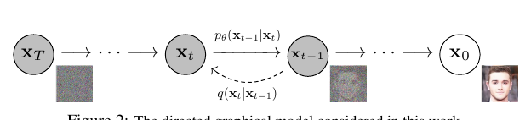
2020 年之前：扩散模型定义清楚，却未证明能生成高质量样本
前向过程 q
固定 Markov 链
逐步加入 Gaussian 噪声
最终抹去数据信号
论文把“能否工作”转化成了可检验的训练设计
反向过程 pθ
学习条件 Gaussian 转移
从 xT≈N(0,I) 逐步恢复 x0
核心问题：怎样参数化并训练？
贡献不只是更好的样本，也包括与分数匹配、Langevin 动力学和渐进解码的统一解释。
Source: Fig. 2 and Sections 1–2, Ho et al., NeurIPS 2020
02
Notes:
前向过程没有可学习参数；神经网络只负责反向过程。
小步 Gaussian 噪声使正反向转移具有相近的函数形式，这是模型可训练的基础。

Slide 3
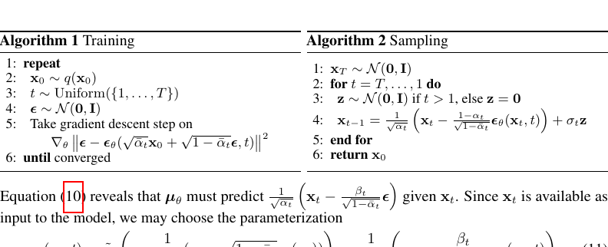
DDPM 用闭式前向采样训练，用 1000 次反向更新生成
训练
随机选择 t
直接构造 xt
预测加入的噪声 ε
采样
从纯噪声 xT 开始
按 t=T…1 串行去噪
每步调用同一个 U-Net
闭式 q(xt|x0) 避免训练时模拟 1000 步；但生成仍需执行完整反向链。
Source: Algorithms 1–2 and Eqs. (4), (11), Ho et al.
03
Notes:
区分训练与采样成本：训练每次只抽一个 t，因此高效；原始采样必须串行 1000 步，因此慢。
这也解释了后来 DDIM、蒸馏和少步采样为何成为重要方向。

Slide 4
ε 预测把变分推断化成一个简单、稳定的去噪任务
xₜ = √ᾱₜ x₀ + √(1−ᾱₜ) ε
Lsimple = E ‖ ε − εθ(xₜ,t) ‖²
为什么有效
为什么优于完整 ELBO
• 网络直接预测已知的训练噪声
• 等价于跨噪声尺度的去噪分数匹配
• 采样更新呈 Langevin 动力学形式
Lsimple 去掉时间权重，降低小 t 的容易去噪项权重，让模型更关注大 t 的困难任务；样本质量因此提升。
Source: Eqs. (11)–(14), Sections 3.2 and 3.4
04
Notes:
强调：ε 预测并未改变反向分布的表达能力，它是同一个均值函数的重新参数化。
完整 ELBO 与 Lsimple 优化的侧重点不同；后者并不等于最大化最紧的似然下界。

Slide 5
实验把训练配方固定下来，再跨三个数据规模验证
过程与网络
训练设置
评测与数据
T = 1000
β: 10⁻⁴ → 0.02 线性日程
U-Net + GroupNorm
16×16 self-attention
CIFAR10: 35.7M 参数
LSUN/CelebA-HQ: 114M
Bedroom 大模型: 256M
EMA = 0.9999
CIFAR10 / CelebA-HQ / LSUN
IS、FID、NLL
均用 50,000 样本评估
消融均在 CIFAR10
关键公平性提醒：CIFAR10 主表 FID 按训练集计算；按测试集计算为 5.24。
Source: Section 4 and Appendix B
05
Notes:
网络没有跨时间步使用独立参数，而是共享 U-Net，并通过正弦时间编码告诉模型当前 t。
附录报告原始 256×256 采样 128 张约需 300 秒，体现早期 DDPM 的速度边界。

Slide 6
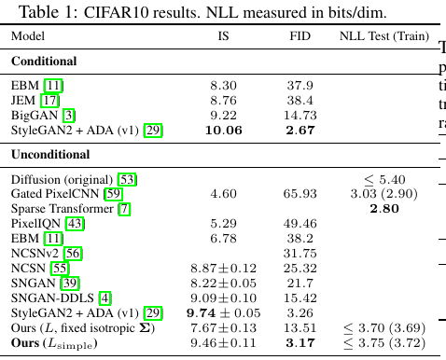
CIFAR10：Lsimple 将无条件生成推到 FID 3.17
3.17
FID（训练集）
9.46
Inception Score
优于当时多数无条件与部分条件生成基线，但 NLL 并未同步最优。
Source: Table 1; model Ours (Lsimple)
06
Notes:
不要只报 FID：这张表最重要的信息是感知质量与似然的分离。
论文报告训练集 FID 3.17、测试集 FID 5.24；两者都应说明。

Slide 7
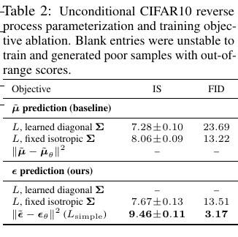
消融锁定了最有效组合：固定方差 + ε 预测 + Lsimple
三个结论
1 学习反向方差不稳定
2 μ̃ 预测配无权 MSE 失败
3 ε 预测配 Lsimple 达到
IS 9.46 / FID 3.17
优势来自“参数化 × 目标”的耦合，而非单独替换预测量。
Source: Table 2 and Section 4.2
07
Notes:
ε 预测在完整 ELBO 下与 μ̃ 预测接近；真正的大幅提升出现在 ε 预测与简化目标组合时。
因此不能把论文结论简化成‘预测噪声天然更强’。

Slide 8
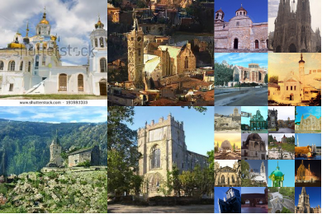
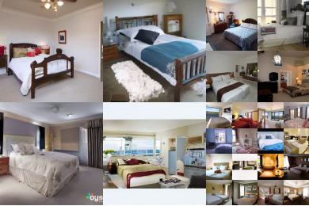
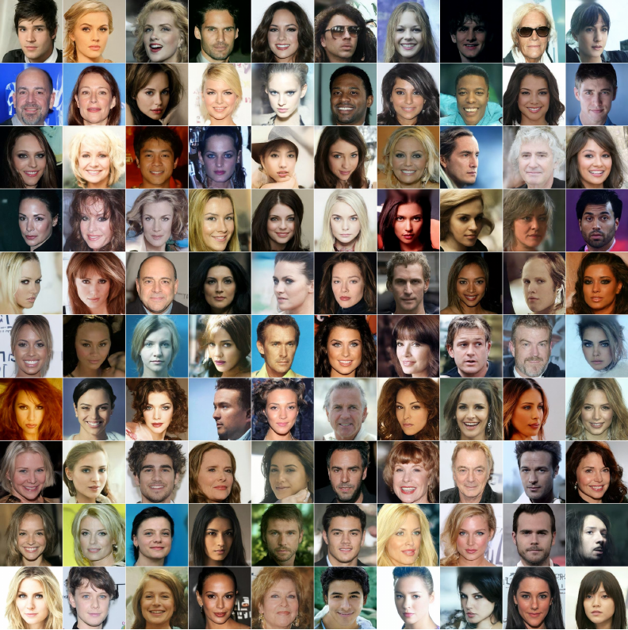
高分辨率结果证明方法可扩展，但没有全面胜过 GAN
Church
FID 7.89
Bedroom（大模型）
FID 4.90
CelebA-HQ 256×256
未筛选样本
表 3 显示 StyleGAN2 在 Church/Cat 上仍更强；DDPM 的意义是建立了另一条可扩展生成路线。
Source: Figs. 3, 4, 11 and Table 3
08
Notes:
Church 样本中出现水印，说明模型会复现训练数据中的统计痕迹。
不要把‘接近 ProgressiveGAN’表述为‘全面领先 GAN’。

Slide 9
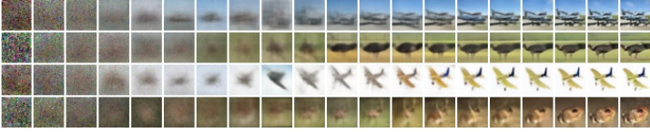
反向过程不是一次成像：全局结构先出现，纹理最后补齐
早期
类别与轮廓首先稳定
中期
颜色与局部形状逐渐明确
后期
边缘、纹理与微小细节最后补齐；反向链表现为多尺度生成。
Source: Fig. 6; extended trajectories in Fig. 14
09
Notes:
横向逐步观察同一样本的预测 x̂0。
这不是简单的图像缩放，而是反向链在不同噪声尺度上逐步确定可见结构。

Slide 10
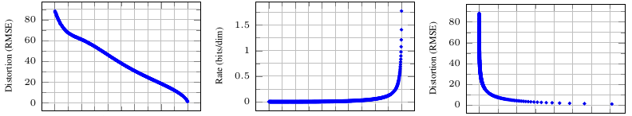
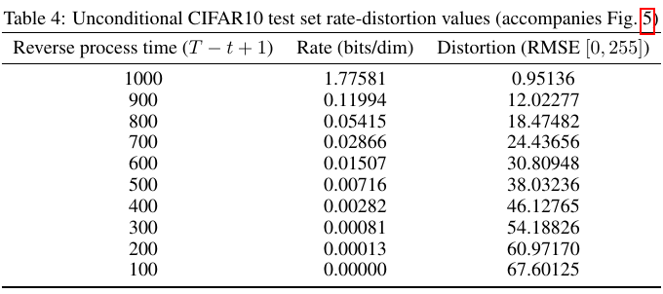
似然花了大量比特拟合人眼几乎看不见的误差
1.78 bits/dim
率（L₁…Lₜ）
RMSE 0.95
失真对应 [0,255] 标度
低码率区已恢复主要内容；后续码长主要购买不可感知细节。
Source: Fig. 5, Table 4, Section 4.3
10
Notes:
这是解释 FID 与 NLL 分离的核心证据。
作者把该现象描述为优秀的有损压缩归纳偏置，但附录明确说明编码算法仍不可实用。

Slide 11
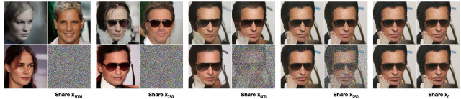
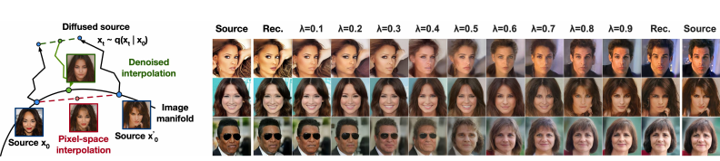
中间潜变量保留高层语义，扩散深度控制插值粒度
共享中间 xt：保留姿态、发色等高层属性
500 步潜空间混合：得到平滑语义过渡
Source: Figs. 7–8 and Section 4.4; coarse-to-fine extension in Fig. 9
11
Notes:
0 步扩散时接近像素插值；扩散越深，源图信息越少，反向过程承担的补全越多。
1000 步时源信息基本丢失，插值接近全新样本。

Slide 12
论文已经写清三条边界：慢、压缩不可用、风险会随能力放大
计算成本
论证边界
社会影响
原始采样需 1000 次串行网络求值。
256×256 生成 128 张约 300 秒。
渐进压缩依赖高维不可行的最小随机编码。
它解释 ELBO，但尚非实用压缩系统。
伪造内容更易生产；训练数据偏见会被复制；检测生成内容将变难。
这些限制没有否定 DDPM 的贡献，而是定义了后续研究要解决的问题。
Source: Appendix B, Extra information, Broader Impact
12
Notes:
论文的 Broader Impact 对生成伪造与数据偏见已有直接讨论。
速度问题后来催生大量快速采样与潜空间扩散研究。

Slide 13
DDPM 的长期影响：把生成建模变成可扩展的多尺度去噪
01
统一框架
变分推断、分数匹配与 Langevin 采样在同一模型中对齐。
02
有效训练配方
ε 预测与 Lsimple 使扩散模型首次稳定达到高质量图像生成。
03
新的研究主线
采样加速、条件控制、潜空间扩散与多模态扩展由此获得清晰起点。
核心范式：按噪声尺度学习可逆生成；1000 步只是该实现的离散化选择。
13
Notes:
收束到范式贡献，而不是只重复指标。
讨论问题：如果今天重新设计 DDPM，优先改变采样步数、状态空间还是训练权重？

